Slide 1
Android国际化和本地化

Slide 2
版权声明
华清远见教育集团版权所有；
未经华清远见明确许可，不得为任何目的以任何形式复制或传播此文档的任何部分；
本文档包含的信息如有更改，恕不另行通知；
华清远见教育集团保留所有权利。

Slide 3
目录
了解Android应用国际化的意义
掌握Locale类的用法
掌握使用NumerFormat格式化数字、货币
掌握使用DateFormat、SimpleDateFormat格式化日期和时间
掌握Android中资源文件的定义和使用
掌握消息的格式化

Slide 4

国际化和本地化
国际化你的程序
I18N/Internationalization
如何让世界各地的人都使用我的软件?
本地化你的程序
L10N/Localization
我的程序怎么知道它运行在哪个国家?

Slide 5
如何国际化?
确定地点
Locale类封装了关于国家和语言的信息
国家地区编码采用 ISO 3166-1标准，用2位大写字母表示，如CN、US等
语言编码采用ISO 639-1标准，用2位小写字母表示，如zh、en等
Notes:
1-HelloL10N
ISO-3166:http://en.wikipedia.org/wiki/ISO_3166-1_alpha-3

Slide 6
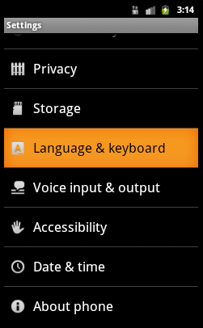
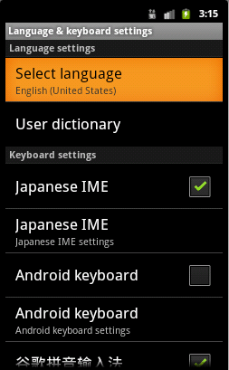
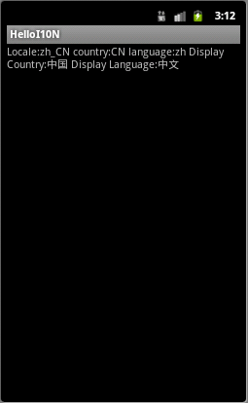
Locale示例
Locale locale = getResources().getConfiguration().locale;
String country = locale.getCountry();
String language = locale.getLanguage();

Slide 7
强制指定地域
通过Locale来强制指定地域：
Resources resources = getResources();
Configuration config = resources.getConfiguration();
config.locale = Locale.SIMPLIFIED_CHINESE; //简体中文
DisplayMetrics dm = res.getDisplayMetrics();
resources.updateConfiguration(config, dm);

Slide 8
格式化输出
格式化输出
数字相关的格式化——NumberFormat
日期/时间格式化——DateFormat
字符信息格式化——MessageFormat
Notes:
2-L10NNumber

Slide 9
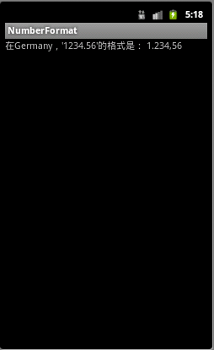
数字相关格式化
NumberFormat类
数字（Numeric）：getNumberInstance()/getNumberInstance(Locale lcl)
货币（Currency）：getCurrencyInstance()/getCurrencyInstance(Locale lcl)
百分比（Percent）：getPercentInstance()/getPercentInstance(Locale lcl)
Notes:
2-L10NNumber
3-L10NCurrency

Slide 10
示例
double money=123000.879;
//设定三个国家的locale
Locale cnLocale=new Locale("zh","CN");
Locale jpLocale=new Locale("ja","JP");
Locale usLocale=new Locale("en","US");
//得到三个对应的NumberFormat对象
NumberFormat cnnf= NumberFormat.getCurrencyInstance(cnLocale);
NumberFormat jpnf= NumberFormat.getCurrencyInstance(jpLocale);
NumberFormat usnf= NumberFormat.getCurrencyInstance(usLocale);
//将上面的double数值格式化输出
tv1.setText("China currency Format:"+ cnnf.format(money));
tv2.setText("Japan currency Format:"+ jpnf.format(money));
tv3.setText(“US currency Format:"+ usnf.format(money));
China currency Format:￥123,000.88
Japan currency Format:￥123,001
US currency Format:$123,000.88
Notes:
3-L10NCurrency

Slide 11
日期/时间格式化
DateFormat
DateFormat getDateInstance()
DateFormat getDateInstance(int dateStyle,Locale lcl)
DateFormat getTimeFormat()
DateFormat getTimeFormat(int timeStyle,Locale lcl)
DateFormat getDateTimeFormat()
DateFormat getDateTimeFormat(int dateStyle,int timeStyle,Locale lcl)
dateStyle/timeStyle可以取如下的值：
DateFormat.DEFAULT——默认格式
DateFormat.LONG——长格式
DateFormat.MEDIUM——中等格式
DateFormat.SHORT——段格式
DateFormat.FULL——完整格式
Notes:
4-L10NDate

Slide 12
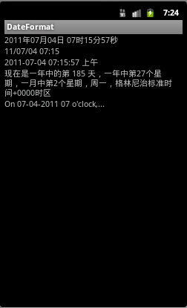
使用SimpleDateFormat
SimpleDateFormat简化了日期和时间的格式化
它主要用于本地化
Notes:
5-L10NSimpleDateFormat

Slide 13
SimpleDateFormat案例
SimpleDateFormat myFmt0 = new SimpleDateFormat("yyyy年MM月dd日 HH时mm分ss秒");
SimpleDateFormat myFmt1 = new SimpleDateFormat("yy/MM/dd HH:mm");
SimpleDateFormat myFmt2 = new SimpleDateFormat("yyyy-MM-dd hh:mm:ss a");
String pattern = "现在是一年中的第 D 天，" + "一年中第w个星期，一月中第W个星期，E，z时区";
SimpleDateFormat myFmt3 = new SimpleDateFormat(pattern);
Locale usLocale = new Locale("en", "US");
SimpleDateFormat myFmt4 = new SimpleDateFormat(
"'On 'MM-dd-yyyy HH' o''clock,...'", usLocale);

Slide 14
资源文件
资源包
res/values-cn/strings.xml
res/drawable-zh/
res/drawable-zh-rCN
...
中国
Android应用
日本
res/values-ja/strings.xml
res/drawable-ja/
res/drawable-ja-rJP/
...
德国
res/values-de/strings.xml
Res/drawable-de/
res/drawable-de-rDe/
...
Notes:
6-L10NResources

Slide 15
资源文件
指定值：
res/values/strings.xml （默认，当找不到对应Locale的资源时，使用这个资源）
res/values-zh/strings.xml res/values-zh-rCN/strings.xml
res/values-ja/strings.xml res/values-ja-rJP/strings.xml
图片资源
res/drawable/（默认，当找不到对应Locale的图片资源时，使用这个文件夹中的资源）
res/drawable-zh/ res/drawable-zh-rCN/
res/drawable-ja/ res/drawable-ja-rJP/
Notes:
6-L10NResources

Slide 16
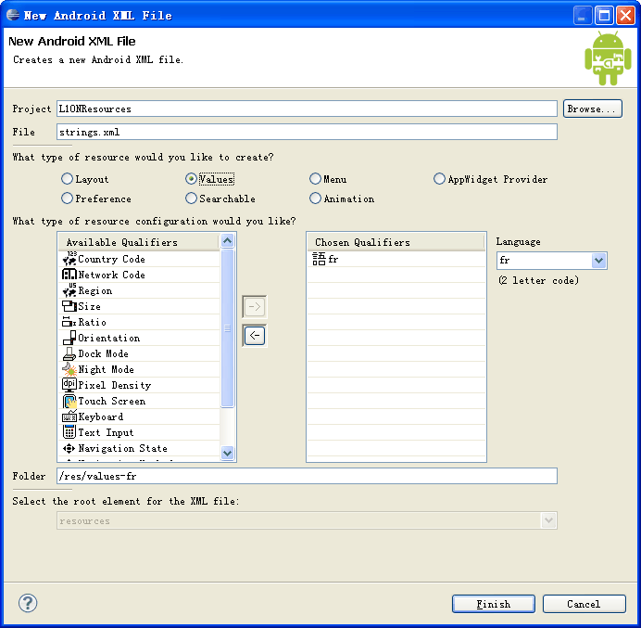
资源文件案例

Slide 17
资源文件案例
res/values-zh/strings.xml
<?xml version="1.0" encoding="utf-8"?>
<resources>
<string name="hello">你好世界！</string>
<string name="app_name">你好世界！</string>
</resources>
<?xml version="1.0" encoding="utf-8"?>
<resources>
<string name="hello">こんにちは，世界</string>
<string name="app_name">こんにちは，世界</string>
</resources>
res/values-ja/strings.xml

Slide 18
资源文件案例
<?xml version="1.0" encoding="utf-8"?>
<resources>
<string name="hello">Hello World!</string>
<string name="app_name">Hello World!</string>
</resources>
res/values/strings.xml
public class ResourcesActivity extends Activity {
public void onCreate(Bundle savedInstanceState) {
super.onCreate(savedInstanceState);
setContentView(R.layout.main);
}
}
ResourcesActivity.java

Slide 19
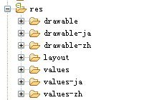



资源文件案例

Slide 20
消息的格式化
使用MessageFormat来对消息进行格式化
将文本消息写成一个字符串，在其中不确定的部分使用占位符，在一个字符串中最多可以使用10个占位符（{0}~{9}），每个占位符可以多次使用；
建立一个MessageFormat对象，将格式字符串作为构造器的参数；
使用MessageFormat的setLocale()方法设置它的Locale属性；
建立一个用于取代占位符的对象的数组，让占位符中的数字和数组的索引匹配；
调用MessageFormat的format()方法，将对象数组作为参数。
Notes:
7-L10NResourcesMessage

Slide 21
示例
定义包含两个占位符的模式
String pattern="{0},你好！今天是{1}";
MessageFormat mf=new MessageFormat("");
Locale locale=Locale.getDefault();
mf.setLocale(locale);
mf.applyPattern(pattern);
Date now=new Date();
Object[] msgParams={args[0],now};
tv.setText(mf.format(msgParams));
套用模式
取代占位符的对象数组
格式化输出
Notes:
L10NResourcesMessage

Slide 22
示例
可以将内容定义到strings.xml中，且根据不同的locale，其内容也有所区别：
<?xml version="1.0" encoding="utf-8"?>
<resources>
<string name="app_name">こんにちは，世界</string>
<string name="hello">こんにちは{0}，今日はです{1}</string>
</resources>
<?xml version="1.0" encoding="utf-8"?>
<resources>
<string name="app_name">你好世界！</string>
<string name="hello">{0}，你好，今天是{1}。</string>
</resources>

Slide 23
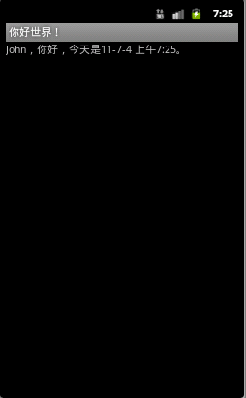
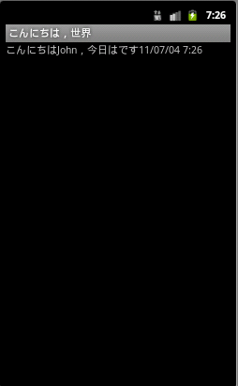
示例

Slide 24
小结
Locale类
数字信息格式化
日期时间信息格式化
资源的定义、命名及访问
消息格式化

Slide 25

Q&A

Slide 26
谢谢！

